Slide 1

IACheck
Pedro Barbosa Cortez
Samuel
Fernando

Slide 2

INTRODUÇÃO
Crescimento exponencial do mercado de IA
Rápida popularização na mídia e sociedade
Surgimento de inúmeras empresas
Expandiu para todas as áreas

Slide 3
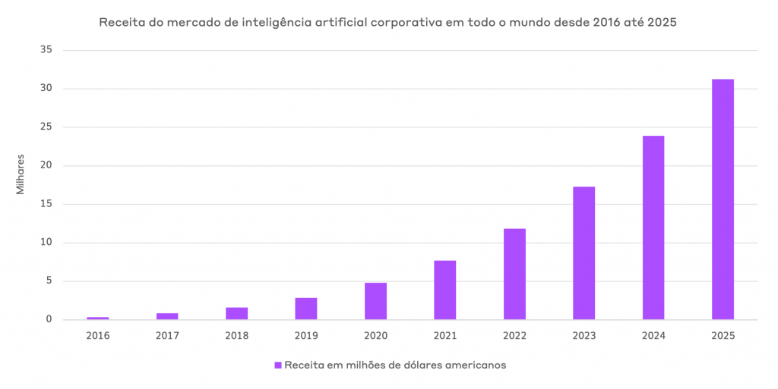
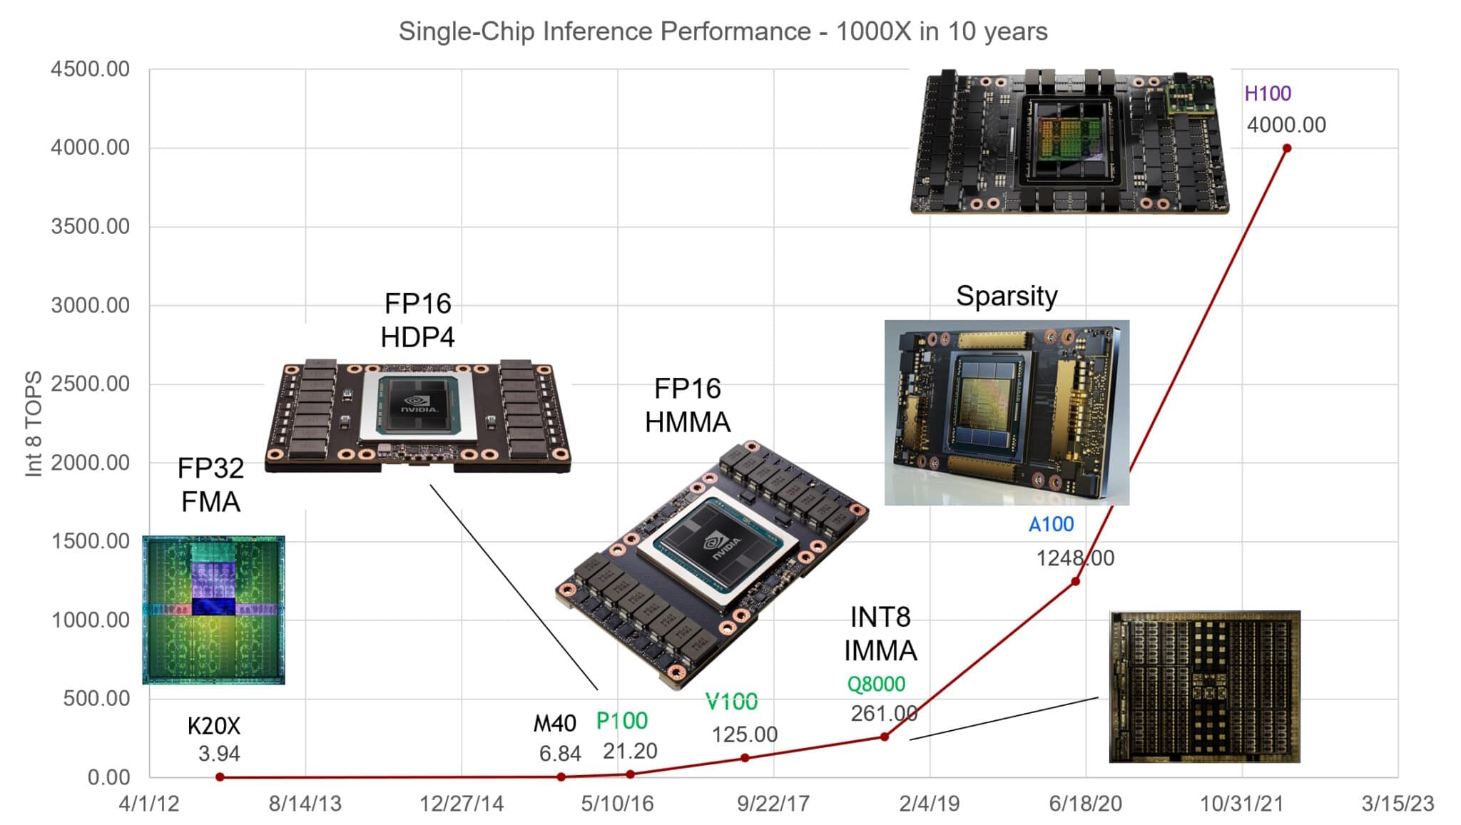
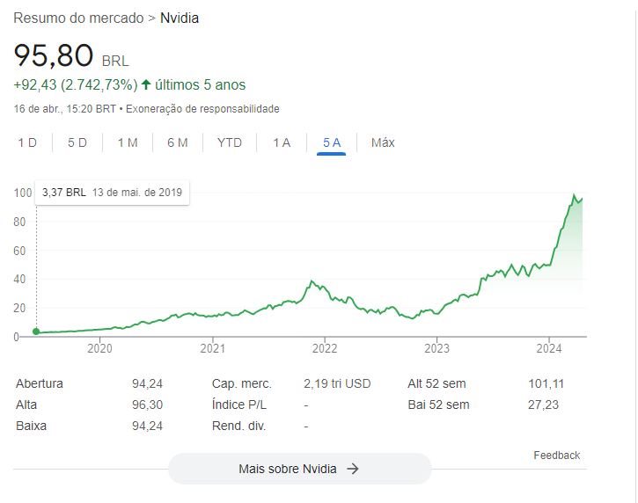

Slide 4

Problemas e desafios
Da mesma forma que IA pode ser benéfica para a sociedade, pode trazer malefícios e chamar a atenção de golpistas
Golpes se espalharam
Especialistas temem onda de fake news

Slide 5
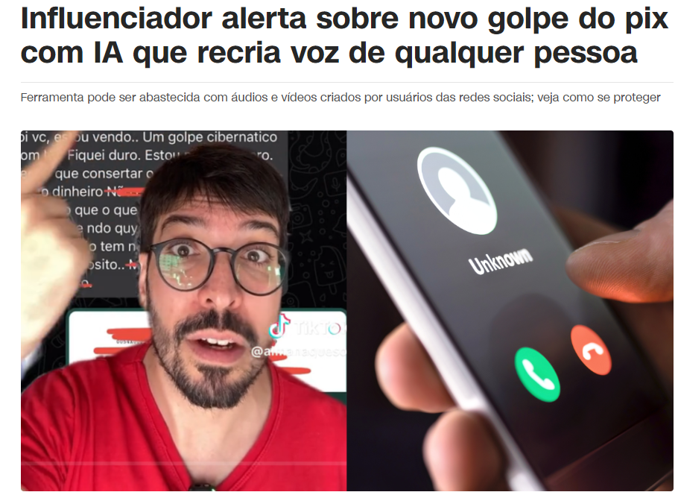
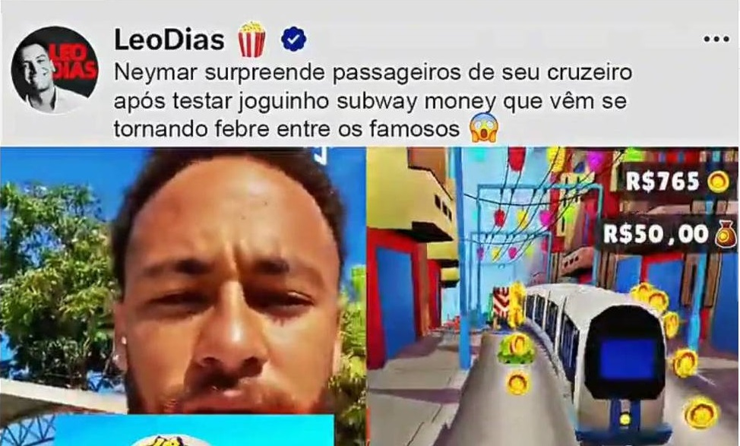

Slide 6
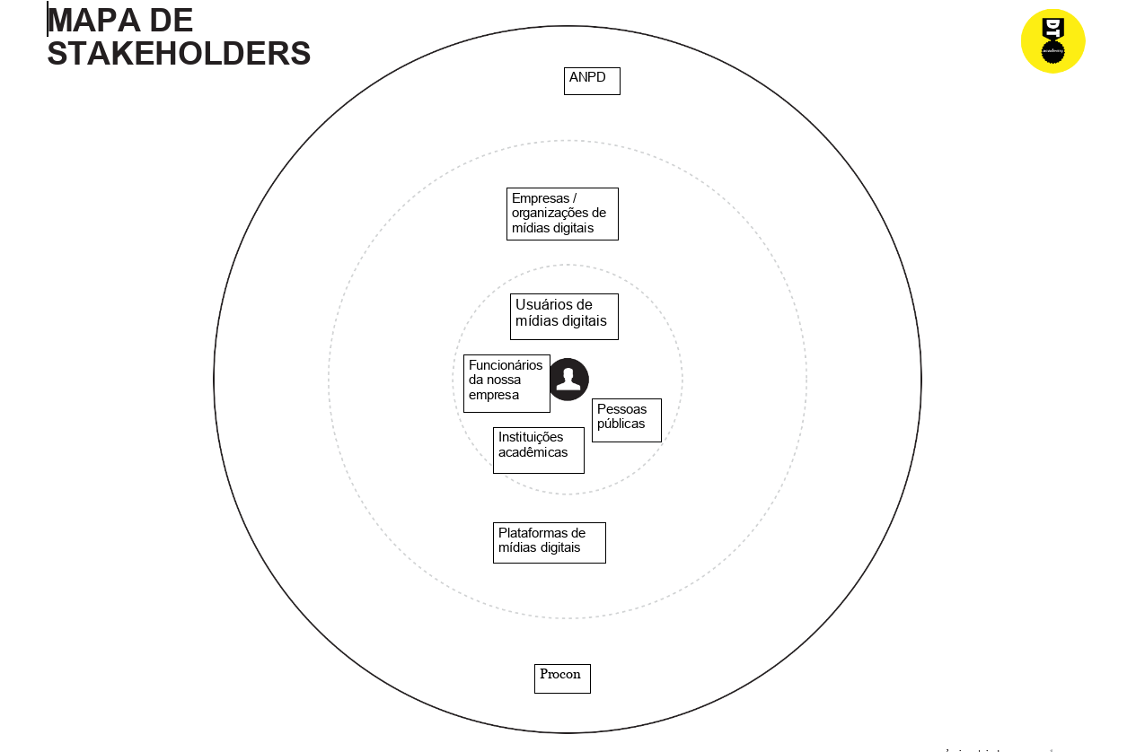

Slide 7

Personas
Camila tem 25 anos, é psicóloga e influencer. É sociável, intensa, gosta de rock, sair de casa e tem muitos amigos. Tem o sonho de casar, ser mãe, crescer ainda mais nas redes sociais e escrever um livro. Ela quer proteger sua imagem pública e sua reputação online. Como uma figura pública de sucesso nas redes sociais, ela precisa garantir que sua identidade não seja usada indevidamente por golpistas ou para disseminação de fake news e desinformação. É necessário tratá-la com respeito, transparência e confiança. Ela valoriza a sinceridade e a autenticidade, então é essencial manter uma comunicação clara e direta com ela. Além disso, demonstrar interesse genuíno em suas preocupações e oferecer soluções que atendam às suas necessidades específicas são formas eficazes de deixá-la feliz.
Maria tem 57 anos, é aposentada e gosta de ler, cozinhar e de jardinagem. É gentil, cautelosa, tradicional, dedicada à família. Tem o sonho de viajar pelo mundo, passar mais tempo com os netos, aprender a utilizar a tecnologia de forma segura. Ela quer proteção de sua segurança online e à prevenção de fraudes. Como alguém que não está familiarizada com o mundo digital e teme cair em golpes, ela busca uma solução que a ajude a navegar na internet com mais confiança e segurança, protegendo-a contra possíveis ameaças cibernéticas. É importante tratá-la com paciência, empatia e clareza. Ela pode se sentir insegura ou sobrecarregada com a tecnologia, então é essencial fornecer instruções simples e passo a passo para ajudá-la a entender e utilizar o serviço. Além disso, é importante transmitir confiança e tranquilidade, demonstrando que estamos aqui para ajudá-la a se proteger online.

Slide 8
Metodologia
Uso de IAs por áudio = uma palavra-chave é gravada no aplicativo como método de detecção. Isso nos permite identificar padrões sonoros característicos associados a conteúdo falsificado
Uso de IAs por imagem = O software especializado é empregado para detectar pequenas variações nas imagens, permitindo-nos identificar alterações sutis que podem indicar manipulação
Uso de IAs por vídeo = Um software dedicado é empregado para identificar variações nas sequências de vídeo, auxiliando na detecção de conteúdo falsificado, como deepfakes e edições maliciosas

Slide 9

Coleta de dados
A coleta de dados de figuras públicas é através de vídeo e imagens publicados de respectivas pessoas na internet, a de indivíduos não públicos é através do pedido que ela envie fotos e vídeos e perfis públicos nas redes sociais
Os modelos de inteligência artificial foram treinados em um grande número de imagens e gravações de áudio e são adequados para uma ampla variedade de tarefas de pesquisa de conteúdo gerado. Propomos vários modelos diferentes, cada um dos quais foi treinado de uma forma diferente e tem os seus próprios pontos fortes.
A cada atualização sucessiva do modelo à medida que ele é treinado novamente, a IA ficará cada vez melhor na compreensão de diferentes contextos à medida que o conjunto de dados cresce. Isso o ajudará a compreender mais nuances.
Nosso programa reconhece conteúdo gerado por IA usando análise avançada de imagens e aprendizado de máquina. O programa detecta adequadamente a origem do conteúdo, comparando as fotos de entrada com modelos de IA e padrões visuais, artefatos e características criados pelo homem.

Slide 10

Funcionalidades
Usuário cria uma conta
É pedido pagamento caso queira enviar algum vídeo ou imagem para análise
É solicitado que o usuário grave algum vídeo falando ou se quiser enviar outros vídeos, fotos, redes sociais e canais online para coleta de seus dados
Software analisa
Envia a análise
Se for uma pessoa pública é divulgado na sua pagina nas redes sociais e de outras mídias afiliadas

Slide 11
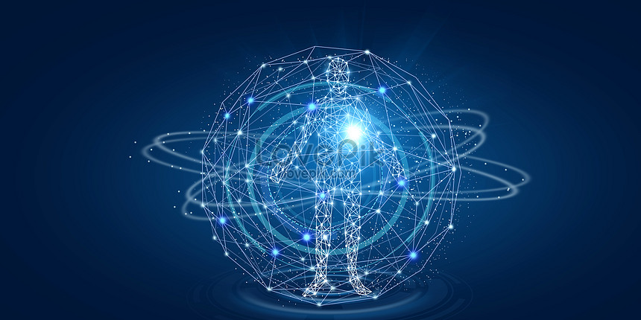
Referências
https://www.cnnbrasil.com.br/tecnologia/influenciador-alerta-sobre-novo-golpe-do-pix-com-ia-que-recria-voz-de-qualquer-pessoa/
https://docs.aiornot.com/
https://fotografemelhor.com.br/fique-por-dentro/testamos-um-aplicativo-gratuito-que-pode-reconhecer-imagens-criadas-por-ia/

